Slide 1

PALC [TWDM] · Julho 2026
PAC [TWDM]
Relatório de projeto desenvolvido em PAC
Meca Móveis
O seu tracking de automóveis
Docentes: Luís André Rosário, Luís Garcia, Mihai Lupan
Grupo: Leandro Dionísio Nº27981 · Leandro Pinto Nº28434 · Filipe Viegas Nº27979

Slide 2
SUMÁRIO
Índice
01
Introdução & Equipa
02
Análise & Funcionalidades
Contexto do projeto e organização do grupo
Problema, revisão da app e requisitos
03
Desenho de Interface
04
Arquitetura & Dados
UX, benchmarking e usabilidade
MVVM, DAO/DTO e base de dados
05
Testes & Website
06
Demonstração Do Site
Testes de usabilidade e página web
Site
07
Demonstração Da App
08
Conclusão
Aplicação Móvel
Resultados e próximos passos
Meca Móveis
Leandro Dionísio · Leandro Pinto · Filipe Viegas

Slide 3
CAPÍTULO 01
Introdução &
Equipa
01
Meca Móveis
Leandro Dionísio · Leandro Pinto · Filipe Viegas

Slide 4
CONTEXTO
Introdução
Este relatório dá continuidade ao projeto iniciado na disciplina de Programação de Aplicação Desktop, agora desenvolvido em PALC — Programação de Aplicação no Lado do Cliente.
A Meca Móveis mantém o conceito de rastreio automóvel já validado, mas evolui de uma interface de linha de comandos para uma aplicação móvel completa, com interação gráfica, base de dados local e arquitetura MVVM.
Ao longo deste documento correlacionamos a ideia original com todo o processo de criação, desenho e implementação que se seguiu.
Meca Móveis
Leandro Dionísio · Leandro Pinto · Filipe Viegas

Slide 5
METODOLOGIA
Organização do Trabalho
Ferramentas de Comunicação
Fluxo de Colaboração
Discord — centro de organização, canais e partilha de documentos
1
Realizar o trabalho comprometido
WhatsApp — comunicação rápida do dia-a-dia
2
Partilhar e discutir com o grupo
Figma / FigJam — desenho de ecrãs e brainstorming em conjunto
3
Incrementar o bloco no projeto
IA — apoio a estruturas de UX e decisões de design
Etapas de Desenvolvimento do Projeto
Análise do problema · Solução · Desenho inicial · Design & manual de normas · Desenvolvimento · Base de dados
Meca Móveis
Leandro Dionísio · Leandro Pinto · Filipe Viegas

Slide 6
CAPÍTULO 02
Análise &
Funcionalidades
02
Meca Móveis
Leandro Dionísio · Leandro Pinto · Filipe Viegas

Slide 7
DIAGNÓSTICO
Problema & Revisão da App
O Problema
Da Linha de Comandos à App Móvel
Encomendas e reparações de dispositivos já têm rastreio consolidado — mas o setor automóvel, apesar do elevado valor associado, carece de acompanhamento transparente durante a reparação.
O projeto anterior implementou todas as funcionalidades propostas por terminal, com limitações técnicas propositadas que serviram de base sólida à lógica da aplicação.
Identificámos aqui uma oportunidade pouco explorada para aplicar essa lógica de rastreio ao processo de reparação automóvel.
Nesta fase evoluímos essa base para uma interface gráfica móvel completa, mantendo a mesma manipulação de dados, base de dados e fluxos já validados.
Meca Móveis
Leandro Dionísio · Leandro Pinto · Filipe Viegas

Slide 8
REQUISITOS
Funcionalidades da Aplicação
01
02
03
04
Criação
Consulta
Atualização
Eliminação
• Conta de cliente e mecânico
• Registo de veículo
• Criação de orçamento
• Criação de reparação
• Estado da reparação
• Orçamentos e reparações
• Lista de clientes
• Lista de veículos
• Estado da reparação
• Detalhes da reparação
• Edição de orçamento
• Remoção de veículos
Meca Móveis
Leandro Dionísio · Leandro Pinto · Filipe Viegas

Slide 9
CAPÍTULO 03
Desenho de
Interface
03
Meca Móveis
Leandro Dionísio · Leandro Pinto · Filipe Viegas

Slide 10
UX RESEARCH
Metodologia UX & Benchmark
Metodologia de Criação
Pontos Positivos
Ecrã de boas-vindas claro, com várias formas de login
Cada elemento do grupo desenvolveu de forma autónoma a mesma etapa do ciclo de UX. A unificação das diferentes abordagens permitiu desenhar e implementar os ecrãs finais da aplicação.
Boa visibilidade do estado do sistema e mensagens claras
Interface tolerante a erros de navegação
Benchmark: 17 Track
Pontos a Melhorar
App de tracking de encomendas analisada pelas suas heurísticas de Nielsen — regras de negócio próximas do acompanhamento de um veículo em reparação.
Login Google ainda exige criação de conta, sem indicação de passos
Sem feedback visual ao validar a palavra-passe
Código QR sem instruções nem mensagens de erro
Meca Móveis
Leandro Dionísio · Leandro Pinto · Filipe Viegas

Slide 11
INTERAÇÃO
Estilo, Dispositivos & Usabilidade
Estilo & Dispositivo
Princípios de Usabilidade
A interação combina manipulação direta com menus organizados, otimizada para smartphone com ecrã tátil.
Consistência — botões, cores e menus mantêm o mesmo padrão em toda a app
Compatibilidade — linguagem próxima do utilizador ("As Minhas Reparações")
Mecânico — elementos de interação destacados, acesso rápido às tarefas
Visibilidade do estado — feedback imediato em cada ação, evita cliques repetidos
Cliente — foco no acompanhamento simples do estado da reparação
Reconhecimento — cartão-resumo do veículo sempre visível, sem exigir memorização
Prevenção de erros — submissão bloqueada até preencher os campos obrigatórios
Meca Móveis
Leandro Dionísio · Leandro Pinto · Filipe Viegas

Slide 12
CAPÍTULO 04
Arquitetura &
Base de Dados
04
Meca Móveis
Leandro Dionísio · Leandro Pinto · Filipe Viegas

Slide 13
ARQUITETURA DE SOFTWARE
Arquitetura MVVM
Model
DAO
DTO
ViewModel
View
Entidades Room que definem o esquema (v10) da base de dados local
Consultas SQL diretas às tabelas — inserção, atualização e leitura
Une dados de várias tabelas quando o DAO sozinho não chega
Estados reativos (Flow) e regras de negócio da interface
Ecrãs em Jetpack Compose que consomem o estado do ViewModel
→
→
→
→
Cada camada isola uma responsabilidade — do acesso a dados até à interface — garantindo atualizações em tempo real entre cliente e mecânico.
Meca Móveis
Leandro Dionísio · Leandro Pinto · Filipe Viegas

Slide 14
PERSISTÊNCIA
Desenho da Base de Dados
SQLite Local com Room
Estratégias de Persistência
A classe AppDatabase gere o esquema relacional (atualmente na versão 10), o histórico de versões e a instância única de acesso à base de dados, via padrão singleton com @Volatile.
onConflict = IGNORE — impede duplicação de registos (ex: e-mail já registado)
onConflict = REPLACE — unifica criação e edição de orçamentos e reparações
Flow reativo — atualiza a interface em tempo real sem recarregar o ecrã
LIMIT 1 — acelera consultas de login, parando na 1ª correspondência
Meca Móveis
Leandro Dionísio · Leandro Pinto · Filipe Viegas

Slide 15
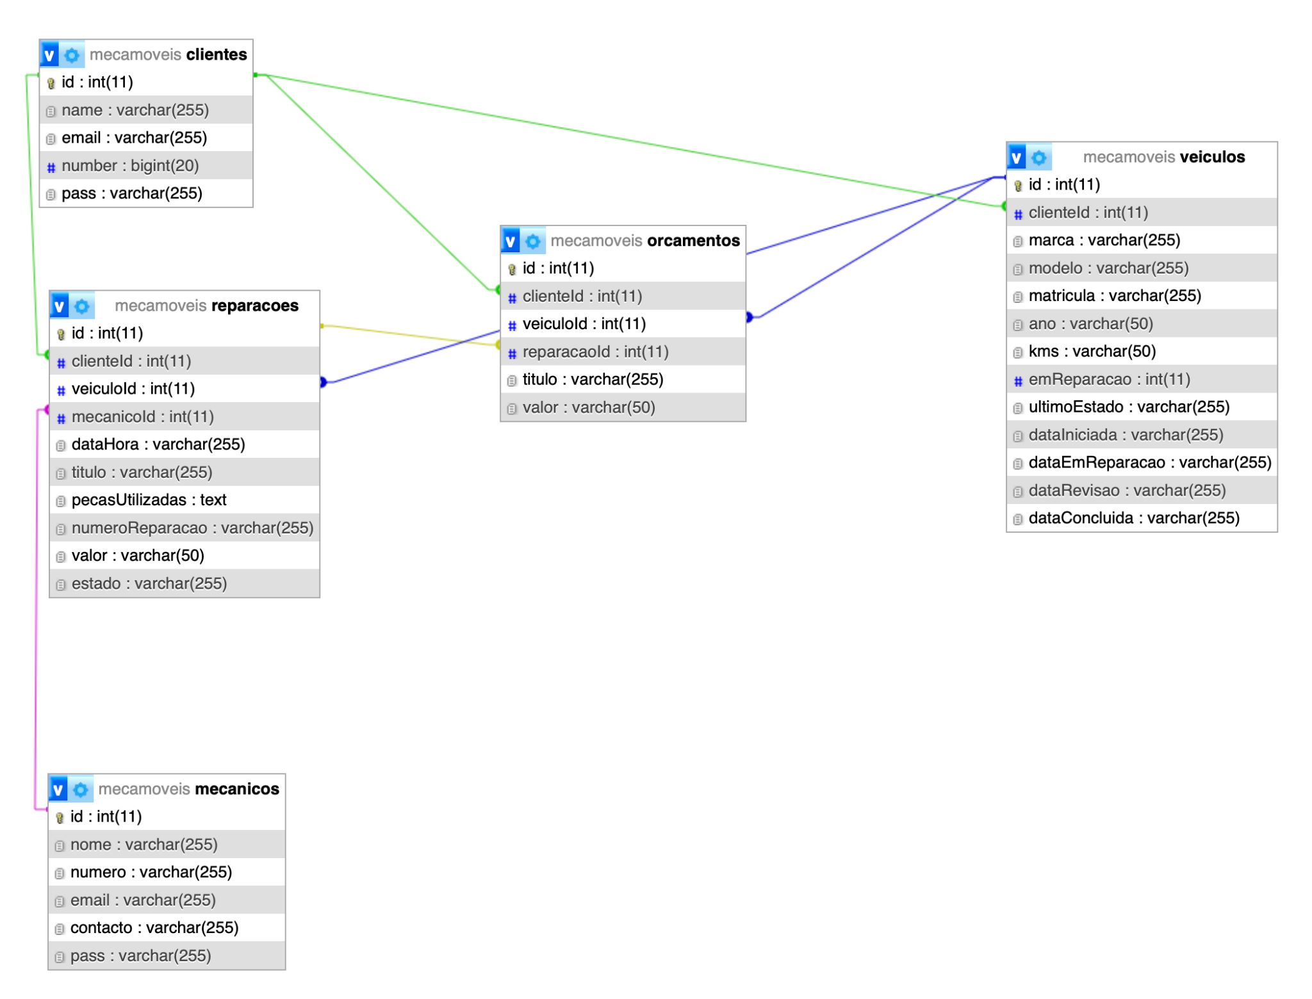
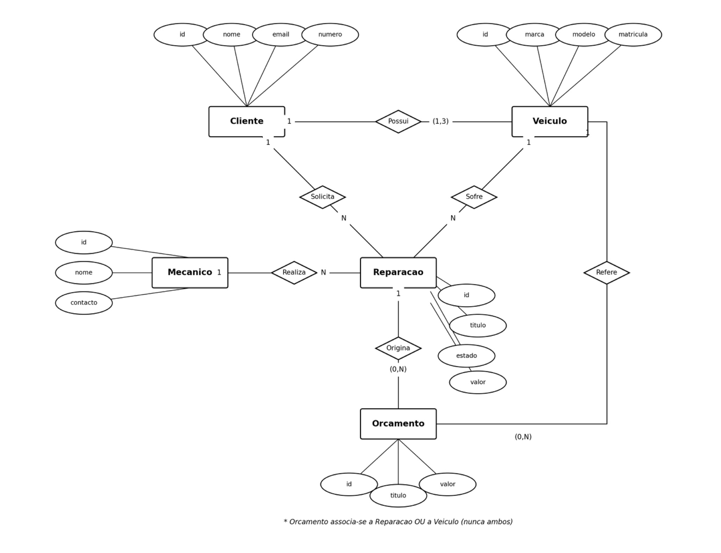
PERSISTÊNCIA
Diagrama E/R e Modelo Físico
Meca Móveis
Leandro Dionísio · Leandro Pinto · Filipe Viegas

Slide 16
CAPÍTULO 05
Testes &
Website
05
Meca Móveis
Leandro Dionísio · Leandro Pinto · Filipe Viegas

Slide 17
VALIDAÇÃO
Testes de Usabilidade
Resultados Gerais
23s – 1m52s
9 – 15
8
Tempo médio por tarefa
Cliques até concluir
Utilizadores testados
Pontos Fortes
Feedback a Aplicar
Tarefas concluídas com sucesso por todos os utilizadores
Botão para mostrar/ocultar a palavra-passe no login do mecânico
Elogios repetidos ao aspeto estético da aplicação
Maior distinção visual entre botões de ação
Meca Móveis
Leandro Dionísio · Leandro Pinto · Filipe Viegas

Slide 18
DIVULGAÇÃO
Website da Aplicação
O website promove a Meca Móveis herdando a identidade da marca, explicando funcionalidades, tecnologias e autoria do projeto.
01
02
03
04
05
06
07
Hero
Funcionalidades
Galeria de Ecrãs
Sobre Nós
Construção do Projeto
Call to Action
Footer
Meca Móveis
Leandro Dionísio · Leandro Pinto · Filipe Viegas

Slide 19
CAPÍTULO 06
Demonstração Do
Site
06
Meca Móveis
Leandro Dionísio · Leandro Pinto · Filipe Viegas

Slide 20
CAPÍTULO 07
Demonstração Da
App
07
Meca Móveis
Leandro Dionísio · Leandro Pinto · Filipe Viegas

Slide 21
BALANÇO FINAL
Conclusão
A realização deste trabalho foi desafiante a nível cognitivo e organizacional, exigindo uma camada de complexidade adicional face ao projeto anterior.
Foi igualmente gratificante construir em equipa uma aplicação desta complexidade, transformando uma ideia num resultado cada vez mais tangível.
O projeto avança até ao final do curso.
Meca Móveis
Leandro Dionísio · Leandro Pinto · Filipe Viegas

Slide 22
Obrigado.
Meca Móveis — Relatório PALC [TWDM] — IPBeja
Leandro Dionísio Nº27981 · Leandro Pinto Nº28434 · Filipe Viegas Nº27979

